Slide 1
ENTORNO VIRTUAL EMPLEANDO SIMULADOR COMERCIAL DE NAVEGACIÓN PARA LA FORMACIÓN DE GUARDIAMARINAS
ELABORADO POR:
BRITEN JUSTIN MENDIETA PÉREZ
DIRECTOR:
CPCB-SS OSCAR BARRIONUEVO VACA

Slide 2
AGENDA
MARCO JURÍDICO
INTRODUCCIÓN
PLANTEAMIENTO DEL PROBLEMA
OBJETIVOS
MARCO TEÓRICO
METODOLOGÍA
PROPUESTA
CONCLUSIONES Y RECOMENDACIONES

Slide 3
INTRODUCCIÓN
MARCO JURÍDICO
Aparecimiento de nuevas formas de aprendizaje
Ambiente tipo “protegido”, bajo costo
Estudiar y evaluar situaciones difíciles de analizar.
Educar a personal y mantenerlos entrenados
Entornos virtuales
Notes:
-Con el uso de las computadoras han aparecido nuevas formas de aprendizaje para la enseñanza de las ciencias básicas que posibilitan su acercamiento a alumnos.
-(TICs) aparecen como recursos didácticos a través de entornos virtuales tales como laboratorios virtuales y simuladores

Slide 4
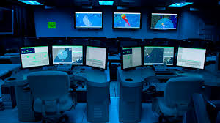
PLANTEAMIENTO DEL PROBLEMA
MARCO JURÍDICO
Capacidad para defensa y seguridad integral
Eficiencia operacional
Notes:
-Con el uso de las computadoras han aparecido nuevas formas de aprendizaje para la enseñanza de las ciencias básicas que posibilitan su acercamiento a alumnos.
-(TICs) aparecen como recursos didácticos a través de entornos virtuales tales como laboratorios virtuales y simuladores

Slide 5
Capacitación del talento humano
formación por competencias
logros de aprendizaje
oficiales aptos para la participación en las operaciones navales
PLANTEAMIENTO DEL PROBLEMA
MARCO JURÍDICO
Notes:
-Con el uso de las computadoras han aparecido nuevas formas de aprendizaje para la enseñanza de las ciencias básicas que posibilitan su acercamiento a alumnos.
-(TICs) aparecen como recursos didácticos a través de entornos virtuales tales como laboratorios virtuales y simuladores

Slide 6
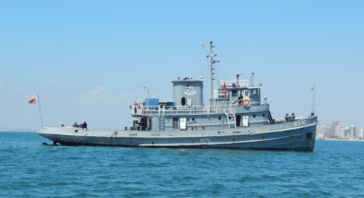
PLANTEAMIENTO DEL PROBLEMA
Limitaciones
Limitados presupuestos
Indisponibilidad de medios operativos
Déficit en prácticas

Slide 7
PLANTEAMIENTO DEL PROBLEMA
Introducción mejoras tecnológicas en su entrenamiento y preparación

Slide 8
PLANTEAMIENTO DEL PROBLEMA
Essuna
Líderes
Operaciones Navales
Ambiente virtual de bajo costo
incorporar y relacionar los factores tiempo, fuerza y espacio
No cumplen competencias suficientes para desenvolverse en el puente de gobierno de una unidad Naval
Notes:
La escuela superior Naval es un instituto de formación militar encargado de entregar lideres que formen parte de las dotaciones de los buques de guerra y que cumplan con las competencias profesionales que se enmarcan dentro del perfil de un oficial de marina para poder cumplir con las operaciones navales que como fuerza naval se le asigna. No obstante a pesar de que reciben durante sus años de formación materias navales, estos no cumplen con las competencias suficientes para poder desenvolverse en el puente de gobierno de una unidad naval. Por lo cual es de suma importancia el desarrollo de un ambiente virtual de bajo costo donde se logra incorporar y relacionar los factores tiempo, fuerza y espacio simulando el dinamismo propio de la navegación y poder visualizar los efectos de las decisiones tomadas como oficiales de guardia en el puente de mando de la unidad.

Slide 9
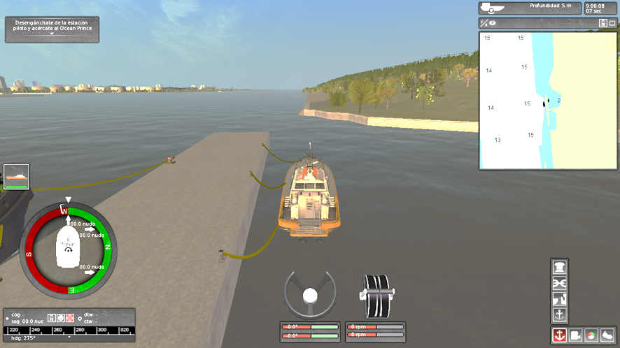
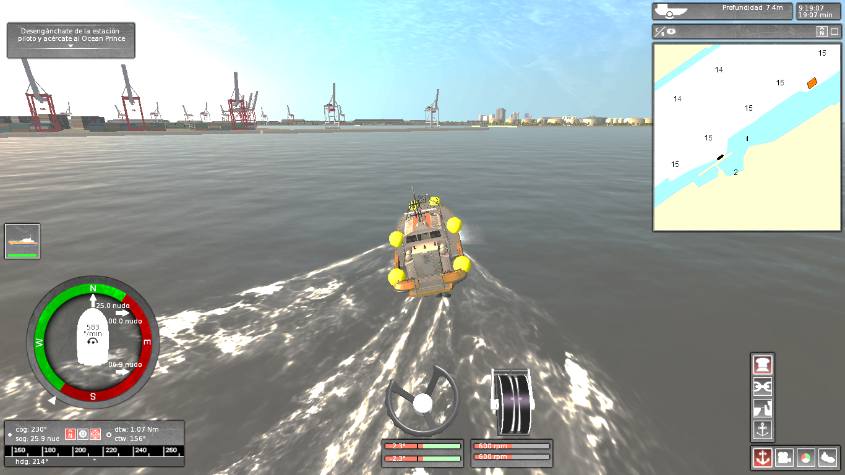
PLANTEAMIENTO DEL PROBLEMA
Simulador del puente de mando
Uso de medios virtuales de bajo costo
Potencializar el entrenamiento
navegación y maniobra de buques
Notes:
La implementación de un simulador del puente de mando a traves del uso de medios virtuales de bajo costo permitirá potencializar el entrenamiento de los guardiamarinas de segundo, terccero y cuarto año de la escuela superior naval en lo concerniente a navegacion y maniobra de buques, aspectos inherentes a las capacidades de un oficcial de guardia en el puente de gobierno

Slide 10
PLANTEAMIENTO DEL PROBLEMA
Área de conocimiento
Subárea de conocimiento:
Campo
Seguridad/Simulación
Formación-enseñanza militar
Entorno Virtual de Navegación
Aspecto
Simuladores Comerciales
Contexto temporal
Período de Formación de los guardiamarinas (4 años).
Contexto espacial
Escuela Superior Naval

Slide 11
OBJETIVOS
MARCO JURÍDICO
GENERAL
Proponer el desarrollo de un ambiente virtual del puente de mando de una plataforma naval empleando hardware y software de tipo comercial para la formación de los guardiamarinas como oficiales de guardia.

Slide 12
OBJETIVOS
MARCO JURÍDICO
ESPECÍFICOS
Estudiar el nivel de entrenamiento y preparación de los futuros oficiales de marina para el desenvolvimiento en el puente de mando en una plataforma naval.
Diagnosticar las limitaciones que afectan al proceso de enseñanza-aprendizaje en las asignaturas relacionadas a este proyecto por medio del análisis de la malla curricular, sílabos y unidades de competencia.
Proponer la implementación de un ambiente virtual de bajo costo a través del uso de simulador comercial acorde a los requerimientos del entrenamiento en navegación y maniobra de buques como oficial de guardia en puente en las dotaciones de las unidades navales.

Slide 13
MARCO TEÓRICO
MARCO JURÍDICO
OBJETIVOS INSTITUCIONALES
Incrementar las capacidades para la defensa y seguridad integral del territorio marítimo nacional.
Incrementar el desarrollo y gestión del talento humano de la Armada en la formación, perfeccionamiento, capacitación, especialización por competencias y la gestión del clima laboral.
Incrementar la innovación e implementación de tecnologías aplicadas al campo naval.

Slide 14
MARCO TEÓRICO
MARCO JURÍDICO
Centros de formación
Desarrollar capacidades para resolver las necesidades generadas desde el requerimiento Nacional en función de las misiones constitucionales que se le asignan a las Fuerzas Armadas

Slide 15
MARCO TEÓRICO
Simulación
Proceso de experimentación
El objetivo de imitar las situaciones reales
Simulación de Laboratorio
HOMBRE
-
MAQUINA
Computadora recolecta y genera información.

Slide 16
MARCO TEÓRICO
Ambientes Virtuales
Simulación vida cotidiana
Ambiente controlado, análisis profundo
Permite alteraciones para alcanzar nivel real y complejo.
Características
Inmersión
Punto de referencia
Navegación
Manipulación

Slide 17
MARCO TEÓRICO
Software Comercial
Tiene dueño
Reproducir copias útiles a más usuarios.
-Costo de la licencia y no la propiedad.
-Acceso al código fuente necesario.
Su uso se permite mediante una licencia comercial y en la mayoría de las veces pagada.

Slide 18
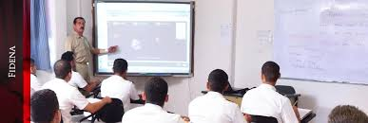
El CEACES define
indicador b 3.2.
Evaluar la disponibilidad de laboratorios para asignaturas.
Poco satisfactorio o deficiente, comprometería continuidad de las carreras navales.
Los Oficiales de Marina por tanto requieren formación que le permita operar y mantener los sistemas navales y así garantizar la seguridad y defensa de los intereses del estado en los espacios acuáticos.
Las actividades de aprendizaje impartidas por el profesor
Presencial o laboratorios.
MARCO LEGAL

Slide 19
MARCO LEGAL
Requisitos establecidos en el convenio STCW para la formación de la gente de mar
El uso y dominio de SIVCE y de información para mantener la seguridad de la navegación.
Conocimiento para aplicar la gestión eficaz de los recursos del puente.
Aplicación de técnicas de liderazgo y de trabajo en equipo.
Contribuir a la seguridad de la unidad y del personal que lo conforma.

Slide 20
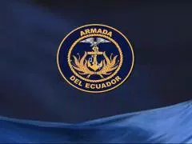
DESARROLLO HUMANO
La tecnología herramienta fundamental del desarrollo institucional
-Desplegará esfuerzos
-Marino de Guerra
-Alta calificación académica y tecnológica
-Alistamiento del Sector Operativo
-Prioridad en la administración de personal
-Habilidades y destrezas militares para el cabal cumplimiento de la misión

Slide 21
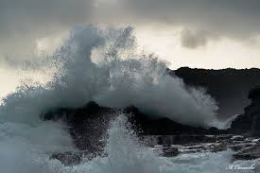
-Particularidades de la Institución
-Personal formado en varios campos
desenvolverse en escenarios
Condiciones meteorológicas adversas que son parte de su vida diaria.
DESARROLLO HUMANO

Slide 22
DESARROLLO HUMANO
Armada
Entrenamiento
de la Fuerza Operativa
condiciones similares
amenazas en el mar.

Slide 23
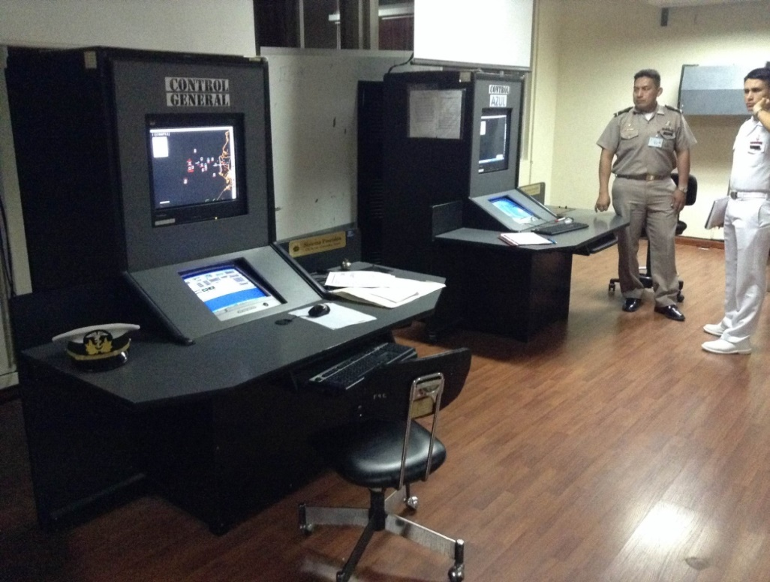
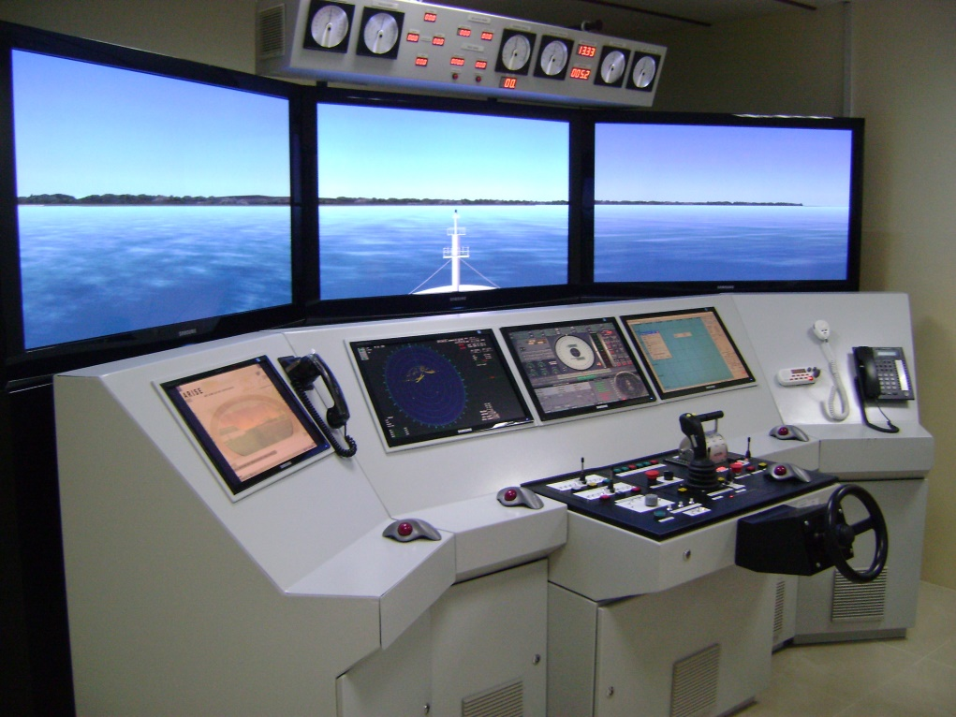
METODOLOGÌA
MARCO JURÍDICO
ENFOQUE DE LA INVESTIGACIÓN
NIVEL DE LA INVESTIGACIÓN
Explicativo
TÉCNICAS RECOLECCIÓN DE DATOS
Entrevista
Cualitativo
DISEÑO DE LA INVESTIGACIÓN
Transversal

Slide 24
PROPUESTA
Implementación de un simulador de navegación en la Escuela Superior Naval para la formación de guardiamarinas.
FUNDAMENTACIÓN DE LA PROPUESTA
El entrenamiento y evaluación de los futuros Oficiales de Marina (licenciados en Ciencias Navales) en la toma de decisiones como Oficial de Guardia en el Puente se desarrollará a partir de un entorno virtual capaz de reproducir condiciones extremas o especiales que se presentan en las operaciones navales, simulando dos puentes de gobierno genéricos de unidades de superficie.

Slide 25
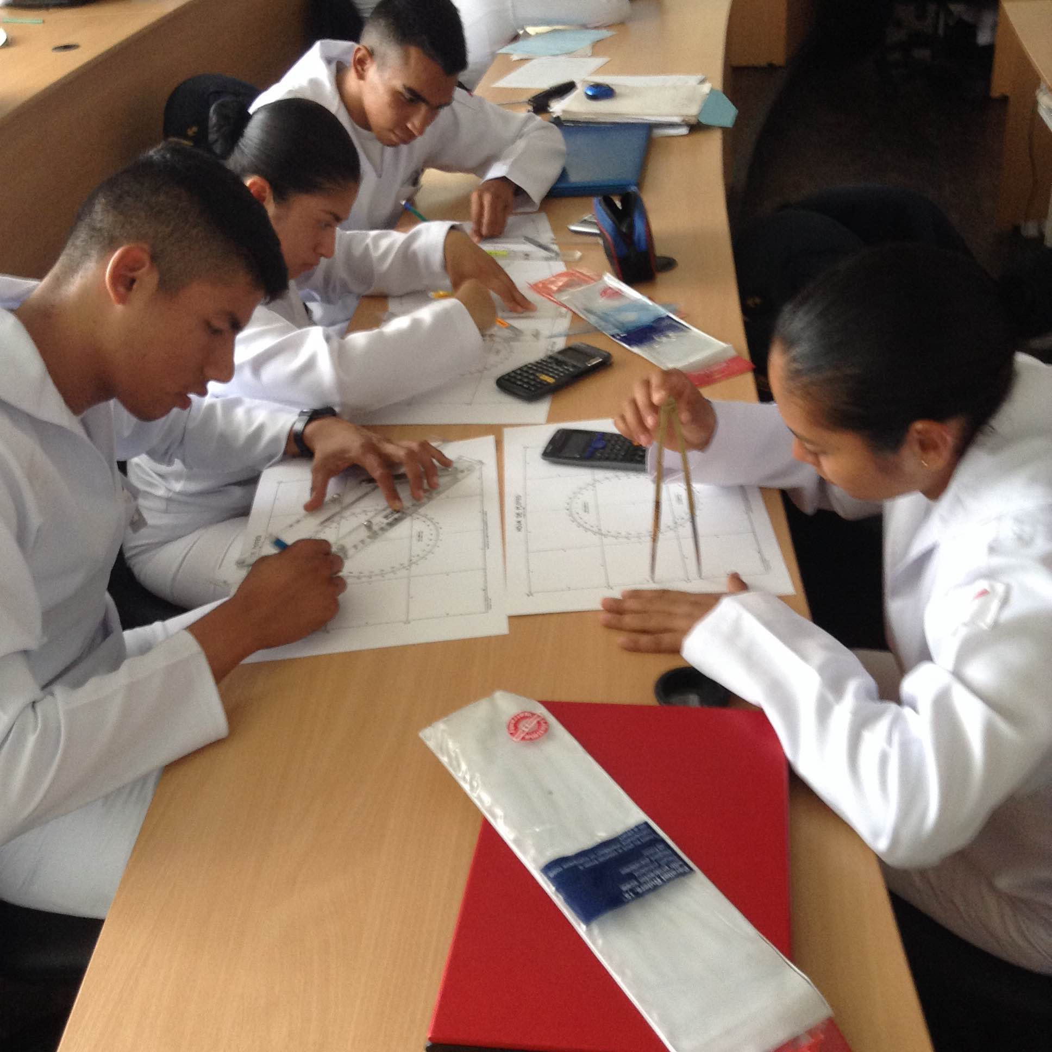
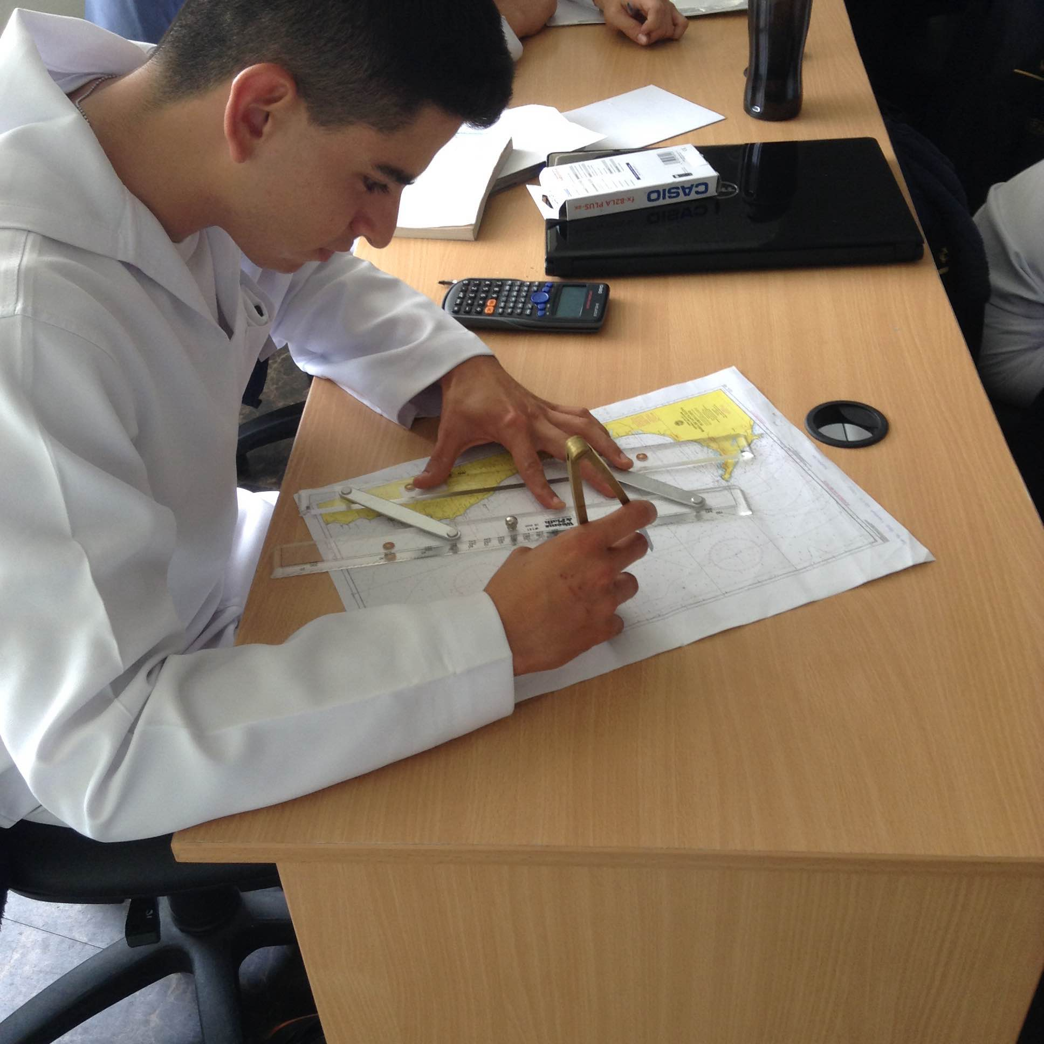
PROPUESTA
Navegación
El guardiamarina estará en la capacidad de tomar decisiones como oficial de guardia en la mar, basándose en información de los instrumentos náuticos y ayudas a la navegación que hay en el buque.
Maniobra de Buques
Maniobra de atraque y desatraque.
Maniobra de fondeo y amarre a una boya.
Maniobras en el mar.
Maniobras especiales.
Aguas restringidas.
Prácticas con remolcadores.
Medidas generales de seguridad

Slide 26
PROPUESTA
Participa y dirige en las unidades operativas, los procesos de maniobra de buques, navegación costanera y fluvial.

Slide 27
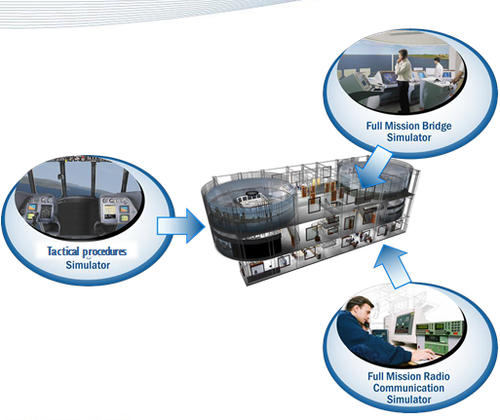
DISEÑO DE LA PROPUESTA
PROPUESTA

Slide 28
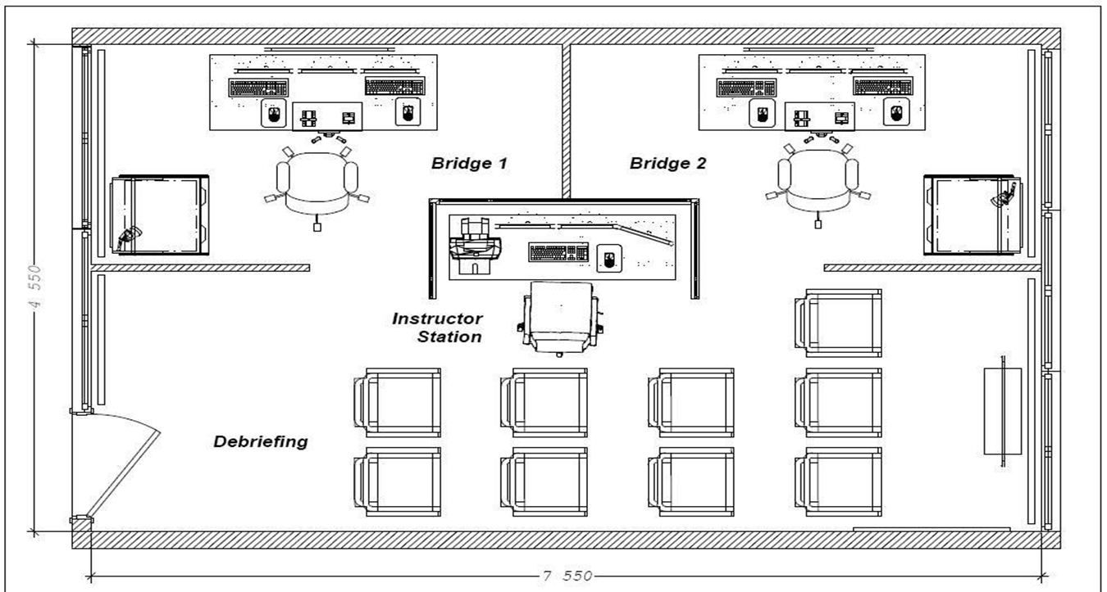
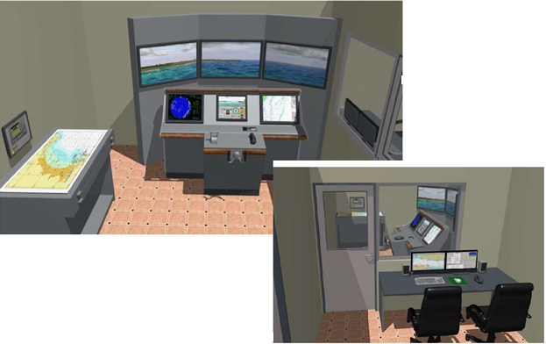
DISEÑO DE LA PROPUESTA
PROPUESTA

Slide 29
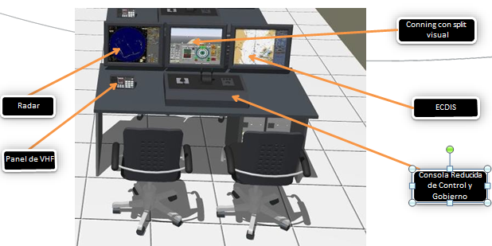
Modulo de Navegación
PROPUESTA

Slide 30
PROPUESTA
Instrucción Naval

Slide 31
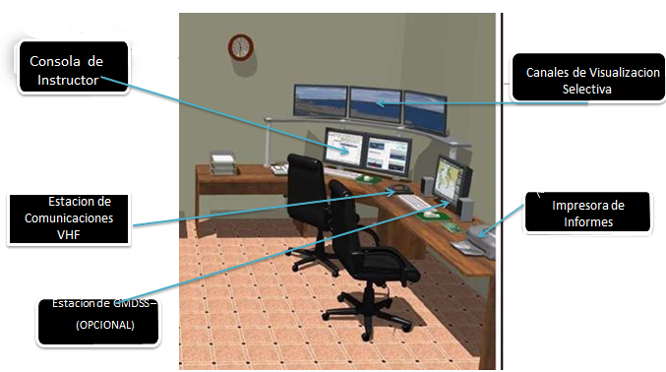
PROPUESTA
Modulo del Instructor

Slide 32
PROPUESTA
Modulo del Instructor
Configuración ajustable de usuario.
Capacidad para preparar, editar, conducir, analizar, observar el manejo de los puentes y criticar el ejercicio.
Puede conducir ejercicios grupales
Interacción dinámica con estaciones de alumnos.
Estadística de ejercicios
Alta precisión en datos procesados y presentados.

Slide 33
PROPUESTA
Maniobra de Buques
48 h
Segundo año
Comunicaciones Navales
Navegación II
Cinemática Naval
29 h
Tercer año
PROTAC
Evaluación de habilidades
Toma de decisiones
Cuarto año

Slide 34
PROPUESTA

Slide 35
CONCLUSIONES
El análisis de los datos recuperados permitió resumir la necesidad que tienen los guardiamarinas de esta institución, en apoyarse de un simulador que los ayude a ejercitarse y observar el dinamismo de la simulación en la maniobra de un buque.
El desconocimiento práctico de las materias relacionadas a las actividades del puente de mando de una unidad naval impartidas durante el periodo de formación de los guardiamarinas, evidenciado en los resultados de los estudios realizados a señores oficiales de las unidades navales visitadas limita el desarrollo profesional de los oficiales recién graduados.
La implementación de este sistema permitirá a los guardiamarinas practicar, entrenarse y autoevaluarse ante situaciones especiales durante la navegación al tomar decisiones oportunas en tiempos cortos

Slide 36
RECOMENDACIONES
Incluir al sistema los módulos o ejercicios necesarios para que los guardiamarinas u otros usuarios en calidad de estudiantes cuenten con una amplia gama de ellos y puedan tener más opciones para su aprendizaje.
Considerar los periodos de entrenamiento en base a las horas prácticas destinadas para cada materia de acuerdo a la malla curricular para complementar las clases teóricas impartidas.
Cuando se impartan los periodos de entrenamiento se deberán realizar charlas inductivas previas, para lograr un manejo eficiente de los equipos que conforman la infraestructura del sistema.

Slide 37
GRACIAS POR SU ATENCIÓN

